Slide 1
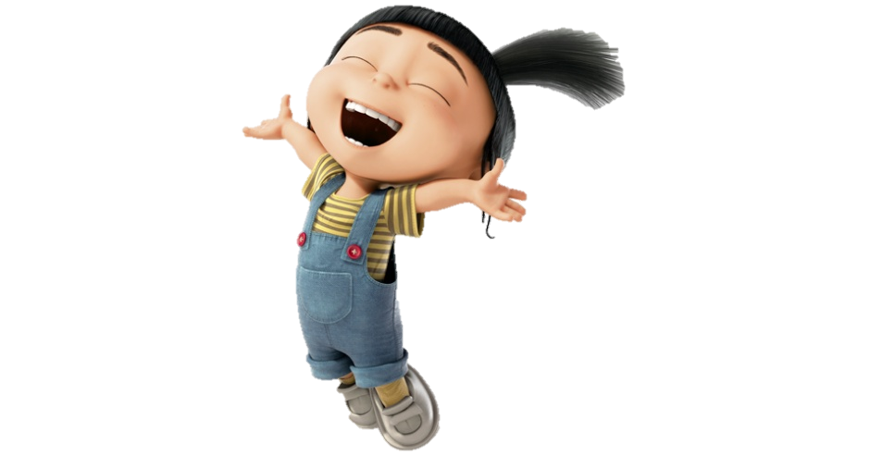
শুভ সকাল, শিক্ষার্থী বন্ধুরা…
আজকের ক্লাসে সকলকে স্বাগতম

Slide 2
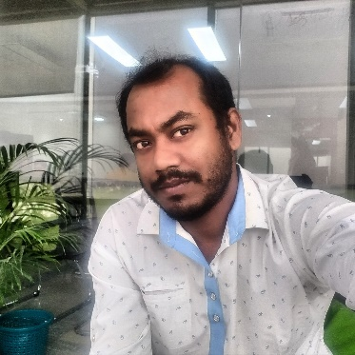
পরিচিতি
আব্দুল্লাহ আত তারিক
সহকারি শিক্ষক (বাংলা)
শুভেচ্ছা প্রিপারেটরি স্কুল
মাগুরা সদর, মাগুরা
মোবাইল : ০১৭১১২৬৫২৩১
E-mail : tariqmagura@gmail.com
শ্রেণি : অষ্টম
বিষয় : সাহিত্য কণিকা
সময় : ৫০ মিনিট
তারিখ : ০৯.১১.২০২০

Slide 3
মনোযোগ দিয়ে ভিডিওটি দেখ :
১৫ আনার প্রাপ্তি বনাম ১ আনার আফসোস!
ভিডিওটি হাইপার লিংক করা আছে । ইন্টারনেট সংযোগ বাধ্যতামূলক ।
আব্দুল্লাহ আত তারিক
সহকারি শিক্ষক (বাংলা)
শুভেচ্ছা প্রিপারেটরি স্কুল, মাগুরা

Slide 4
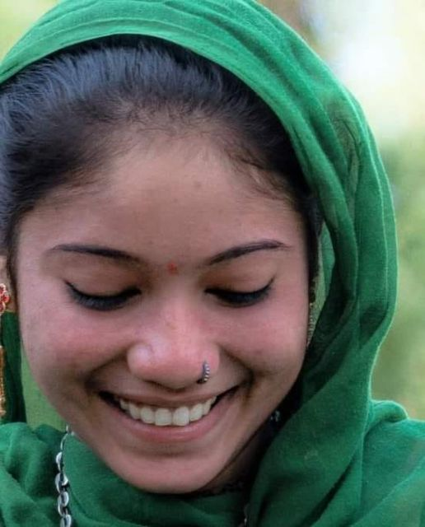
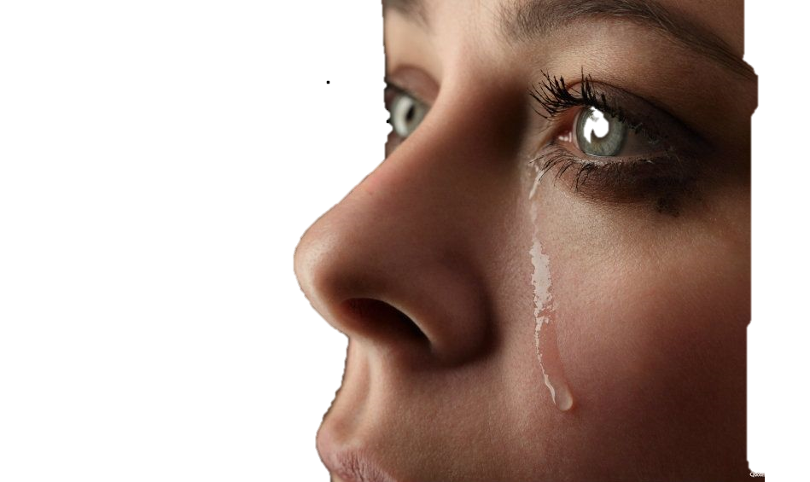
মনোযোগ দিয়ে ছবিগুলো দেখ :
বিষাদ
হর্ষ
বিষাদ
হর্ষ
আব্দুল্লাহ আত তারিক
সহকারি শিক্ষক (বাংলা)
শুভেচ্ছা প্রিপারেটরি স্কুল, মাগুরা

Slide 5
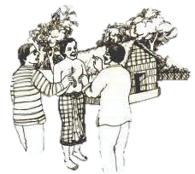
পাঠ ঘোষণা
আজ আমরা পড়ব
সুখী মানুষ
মমতাজ উদ্‌দীন আহমদ
আব্দুল্লাহ আত তারিক
সহকারি শিক্ষক (বাংলা)
শুভেচ্ছা প্রিপারেটরি স্কুল, মাগুরা

Slide 6
শিখনফল
1. নাট্যকার পরিচিতি বলতে পারবে;
2. নতুন শব্দগুলো প্রয়োগ করে বাক্য গঠন করতে পারবে;
3. নাটক কী তা ব্যাখ্যা করতে পারবে;
4. ‘সুখ একটি আপেক্ষিক ব্যাপার’ –উপলব্ধি গ্রহণ করতে পারবে;
আব্দুল্লাহ আত তারিক
সহকারি শিক্ষক (বাংলা)
শুভেচ্ছা প্রিপারেটরি স্কুল, মাগুরা
6

Slide 7
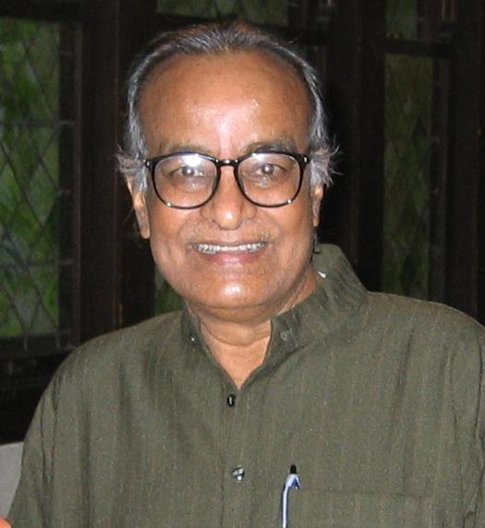
কবি পরিচিতি
শিশু একাডেমি পুরস্কার, বাংলা একাডেমি, একুশে পদক পেয়েছেন ।
জন্ম – ১৯৩৫ সালে
বাংলা ভাষা ও সাহিত্য বিষয়ে অধ্যাপনা শেষে ১৯৯২ সালে অবসর গ্রহণ করেন ।
জন্মস্থান – পশ্চিমবঙ্গের মালদহ জেলায়।
নাট্যকার ও নাট্যাভিনেতা ছিলেন ।
ঢাকা বিশ্ববিদ্যালয় থেকে বাংলা বিভাগে স্নাতকোত্তর ডিগ্রী অর্জন করেন ।
আব্দুল্লাহ আত তারিক
সহকারি শিক্ষক (বাংলা)
শুভেচ্ছা প্রিপারেটরি স্কুল, মাগুরা
7

Slide 8
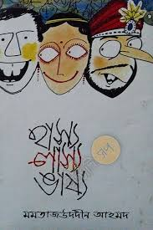
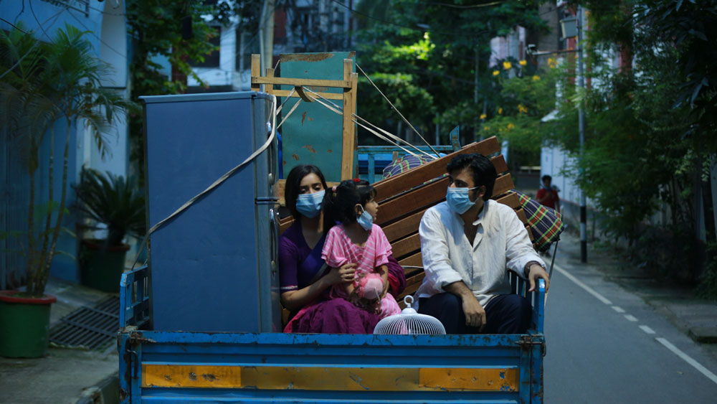
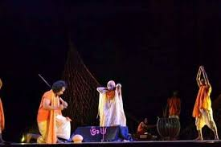
নাটক
আমাদের শহর
মমতাজ উদ্‌দীন আহমেদ
রাজা অনুস্বারের পালা
মমতাজ উদ্‌দীন আহমেদ

Slide 9
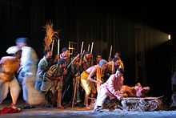
প্রবন্ধ - গবেষণা
বাংলা থিয়েটারের ইতিবৃত্ত
ইতিবৃত্ত
নাটক সাহিত্যের একটি বিশেষ ধরন। সাধারণত একটি লিখিত পাণ্ডুলিপি অনুসরণ করে অভিনয় করে নাটক পরিবেশিত হয়ে থাকে। নাটক লেখা হয় অভিনয় করার জন্য। তাই নাটক লেখার আগেই তার অভিনয় করার যোগ্য হতে হয়। নাটকে স্থান, সময় ও পরিবেশের বর্ণনা ছাড়াও সংলাপ লেখা থাকে। সংলাপ বলেই একজন অভিনেতা নাটকের বিভিন্ন বিষয়ে বলে থাকেন।
নাটক
নাটিকা - ক্ষুদ্রকার নাটককে নাটিকা বলা হয় । সুখী মানুষ একটি নাটিকা । এখানে দুইটি দৃশ্য আছে ।

Slide 10
একক কাজ
১ । মমতাজ উদ্‌দীন আহমেদ কত সালে অবসর গ্রহণ করেন ?
উত্তর : ১৯৯২ সালে
২ । ‘হাস্য লাস্য ভাষ্য’ – কী জাতীয় রচনা ?
উত্তর : নাটক
৩ । নাটিকা কী ?
উত্তর : ক্ষুদ্রকার নাটককে নাটিকা বলা হয়
৪ । মমতাজ উদ্‌দীন আহমেদ কোন বিষয়ের শিক্ষক ছিলেন ?
উত্তর : বাংলা ভাষা ও সাহিত্য
আব্দুল্লাহ আত তারিক
সহকারি শিক্ষক (বাংলা)
শুভেচ্ছা প্রিপারেটরি স্কুল, মাগুরা

Slide 11
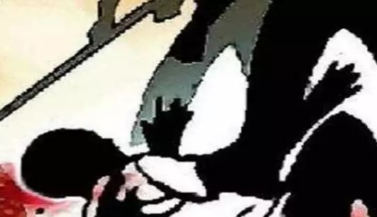
শব্দার্থ
কবিরাজ
বৈদ্য। আয়ুর্বেদ শাস্ত্রমতে যিনি চিকিৎসা করেন ।
নাড়ি পরীক্ষা
কব্জির নাড়ির অবস্থা দেখে রোগ নির্ণয় ।
জবরদস্তি
জোরাজুরি ।

Slide 12
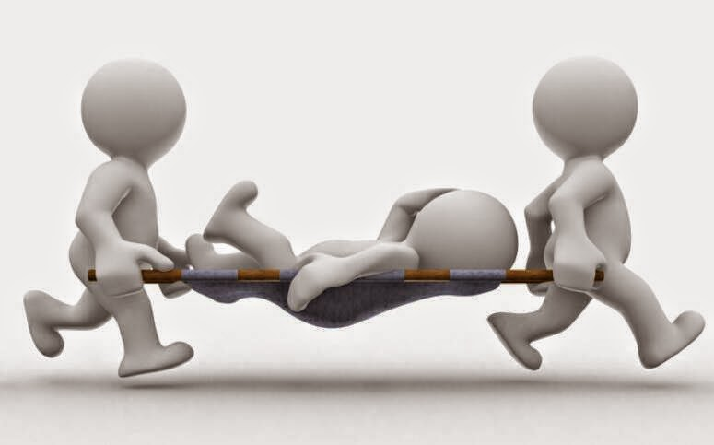
শব্দার্থ
ব্যামো
অসুখ, রোগ, ব্যারাম ।
তাজ্জব
অদ্ভুত, বিস্ময়কর ।
প্রাণখোলা
অকৃত্রিম, উদার, খোলা মনের ।

Slide 13
জোড়ায় কাজ
২টি করে বাক্য রচনা কর ।
ব্যামো
প্রাণখোলা
তাজ্জব
আব্দুল্লাহ আত তারিক
সহকারি শিক্ষক (বাংলা)
শুভেচ্ছা প্রিপারেটরি স্কুল, মাগুরা

Slide 14
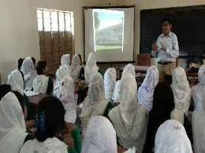
আদর্শ পাঠ
আব্দুল্লাহ আত তারিক
সহকারি শিক্ষক (বাংলা)
শুভেচ্ছা প্রিপারেটরি স্কুল, মাগুরা

Slide 15
‘মনের মধ্যে অশান্তি থাকলে ওষুধে কাজ হয় না’
মোড়ল অদ্ভুত রোগে আক্রান্ত। মনে কোনো শান্তি নেই । কবিরাজ চিকিৎসা করেও সুফল পাচ্ছেন না । এমন প্রেক্ষাপটে হাসু আলোচ্য উক্তিটি করেছে ।
আব্দুল্লাহ আত তারিক
সহকারি শিক্ষক (বাংলা)
শুভেচ্ছা প্রিপারেটরি স্কুল, মাগুরা

Slide 16
‘মানুষ ও প্রাণী অমর নয়’
জন্মালে মরতে তো হবেই এ কথা সবাই জানে। অমরত্ব পাওয়া কারো পক্ষেই সম্ভব না । মোড়লের বাঁচার সম্ভাবনা নিয়ে কবিরাজ আলচ্য উক্তিটি করেছে ।
আব্দুল্লাহ আত তারিক
সহকারি শিক্ষক (বাংলা)
শুভেচ্ছা প্রিপারেটরি স্কুল, মাগুরা

Slide 17
‘লোভে পাপ, পাপে মৃত্যু’
নিজের ভোগের জন্য কোনো কিছু লাভ করার দুর্দমনীয় বাসনাকে লোভ বলে। লোভ মানুষের বিবেক-বুদ্ধি নষ্ট করে তাকে মৃত্যুর মতো ভয়াবহ পরিণতির দিকে নিয়ে যায়।
আব্দুল্লাহ আত তারিক
সহকারি শিক্ষক (বাংলা)
শুভেচ্ছা প্রিপারেটরি স্কুল, মাগুরা

Slide 18
‘সুখ একটি আপেক্ষিক ব্যাপার’
সমাজে ধনী,গরিব,সুখী,অসুখী; বিভিন্ন ধাঁচের মানুষের বসবাস।তবে বর্তমানে সুখী মানুষ খুঁজে পাওয়া সোনার পাথর বাটির মতো। সকলেই সুখী হতে পারে না। তবে সুখী হতে পয়সা লাগে না। নিজের ইচ্ছা থাকলে অবশ্যই সুখী হওয়া সম্ভব। নিজের যতটুকু আছে তন্মধ্যে সন্তুষ্ট থাকলে, আনন্দ খুঁজে পেলে সুখী হওয়া কঠিন কিছু না। সুখ একটা আপেক্ষিক ব্যাপার।

Slide 19
সুখী মানুষের ফতুয়া গায় দিলে মোড়লের হাড় মড়মড় রোগ ভালো হবে ।
সুখ একটি আপেক্ষিক ব্যাপার । এটি অর্জন করতে মূলত মনুষ্যত্বের ধারক হতে হয় । হাড় মড়মড় রোগ মূলত অদ্ভুত রোগ যার চিকিৎসা পদ্ধতিও ভিন্ন । কবিরাজ বলেছিল একজন প্রকৃত সুখী মানুষের জামা গায় দিলে মোড়লের হাড় মড়মড় রোগ ভালো হবে ।
আব্দুল্লাহ আত তারিক
সহকারি শিক্ষক (বাংলা)
শুভেচ্ছা প্রিপারেটরি স্কুল, মাগুরা

Slide 20
আমি সুখের রাজা । আমি মস্ত বড় বাদশা ।
লোক একজন সুখী মানুষ । সারাদিন বনে বনে কেটে বাজারে বিক্রি করে যা আয় করে তা দিয়ে চাল-ডাল কিনে খেয়ে দেয়ে মনের সুখে গান গাইতে গাইতে শুয়ে পড়ে । এক ঘুমে রাত কাবার । চোরে চুরি করার মতো কোনো সম্পদ তার নেই। তাই সে সুখী মানুষ । দুর্ভাবনা নেই তাই সুখের মস্ত বড় বাদশা ।
আব্দুল্লাহ আত তারিক
সহকারি শিক্ষক (বাংলা)
শুভেচ্ছা প্রিপারেটরি স্কুল, মাগুরা

Slide 21
দলীয় কাজ
‘সুখ একটি আপেক্ষিক ব্যাপার’ – ব্যাখ্যা কর ।
আব্দুল্লাহ আত তারিক
সহকারি শিক্ষক (বাংলা)
শুভেচ্ছা প্রিপারেটরি স্কুল, মাগুরা

Slide 22
মূল্যায়ন
সঠিক উত্তরের জন্য অপশনে ক্লিক করুন
বহুনির্বাচনী প্রশ্ন
1 . ব্যামো কী ?
(ক) অসুখ
(খ) ব্যারাম
(গ) রোগ
(ঘ) সবগুলো
২। লোকটির পেশায় কী ছিল ?
(ক) কবিরাজ
(খ) কাঠুরে
(গ) মোড়ল
(ঘ) চাকর

Slide 23
সঠিক উত্তরের জন্য অপশনে ক্লিক করুন
মূল্যায়ন
বহুনির্বাচনী প্রশ্ন
৩। মোড়ল কার মুরগী জবাই করে খেয়েছে?
(ক) রহমতের
(খ) লোকটির
(গ) কবিরাজের
(ঘ) হাসুর
৪। সুখী মানুষ নাটিকার চরিত্র সংখ্যা কয়টি ?
(ক) ৪ টি
(খ) ৫ টি
(গ) ৬ টি
(ঘ) ৭ টি

Slide 24
“অর্থ –ঐশ্বর্যই সুখের একমাত্র নিয়ামক না” – শীর্ষক ১০ বাক্যের একটি অনুচ্ছেদ লেখ ।
আব্দুল্লাহ আত তারিক
সহকারি শিক্ষক (বাংলা)
শুভেচ্ছা প্রিপারেটরি স্কুল, মাগুরা

Slide 25
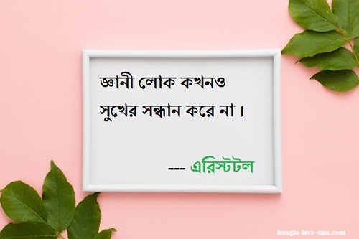
ঘরে থাকো, সুস্থ্য থাকো । নিয়মিত হাত ধৌত করো
আব্দুল্লাহ আত তারিক
সহকারি শিক্ষক (বাংলা)
শুভেচ্ছা প্রিপারেটরি স্কুল, মাগুরা

Slide 26
সুখী মানুষ
মমতাজ উদ্‌দীন আহমেদ
আব্দুল্লাহ আত তারিক
সহকারি শিক্ষক (বাংলা)
শুভেচ্ছা প্রিপারেটরি স্কুল, মাগুরা

